Slide 1
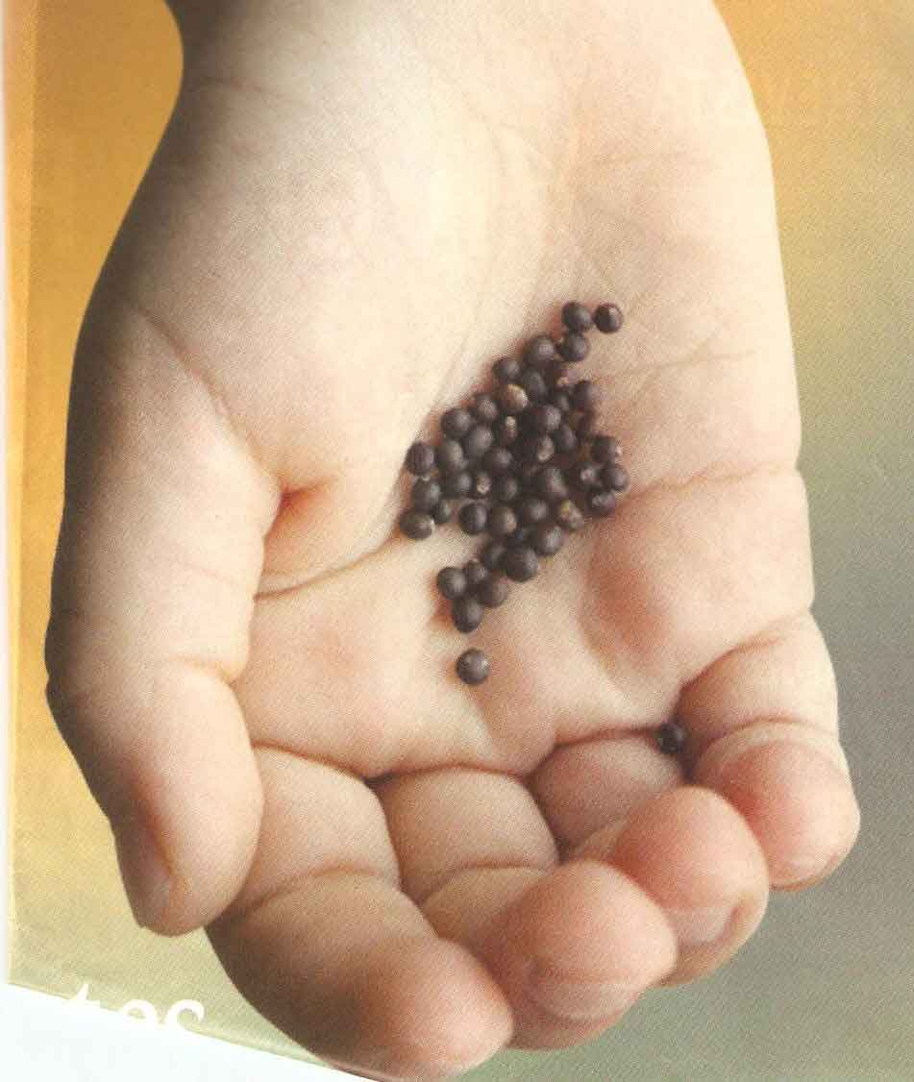


Slide 2
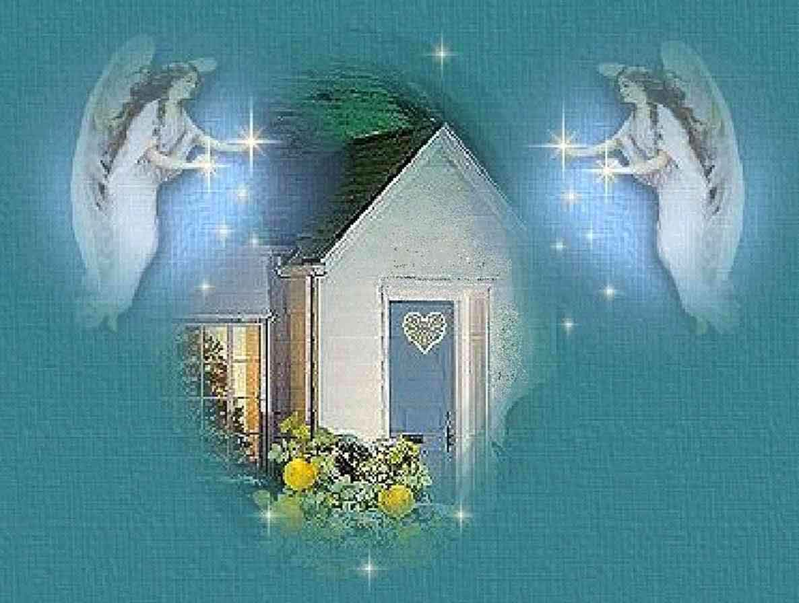
Entrei na loja de Deus e vi um anjo no balcão.
Maravilhado, perguntei:
- Santo Anjo do Senhor, o que você vende nesta loja?
Ele me respondeu:
-Todos os dons de Deus.
-Custam muito?
- Não, são todos de graça!

Slide 3
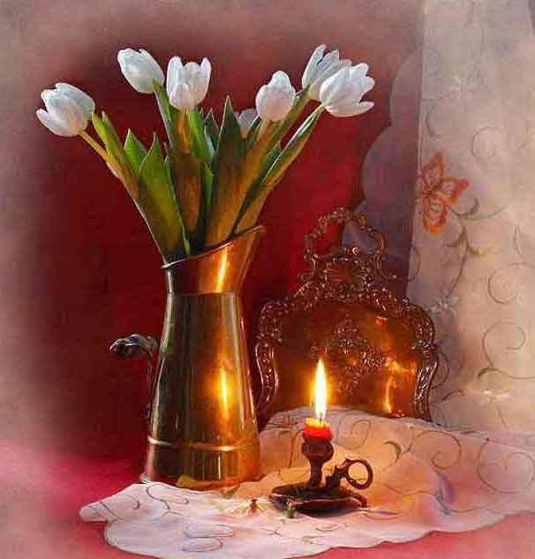
Contemplei as prateleiras e vi jarros de Amor, vidros de Fé, pacotes de Esperança, frascos de Caridade, caixinhas de Sabedoria, potes de Humildade e muito mais.
Tomei coragem e pedi:
- Por favor, Santo Anjo, eu quero um pouco de cada coisa dessa prateleira, o suficiente para melhorar o meu comportamento, o dos meus familiares e de todos a minha volta.

Slide 4
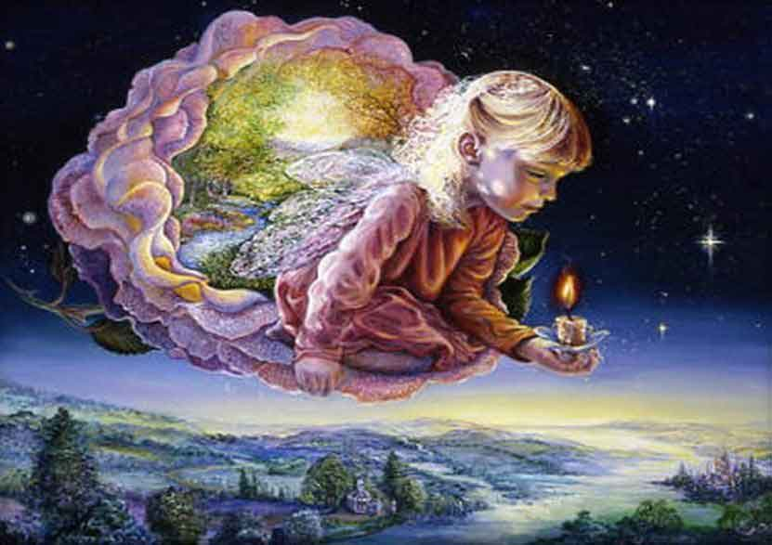
Em poucos minutos, preparou tudo e me entregou um pequeno embrulho, que cabia na palma da mão.
Um pouco surpreso, porém maravilhado, perguntei ao anjo:
- É possível estar tudo aqui?

Slide 5
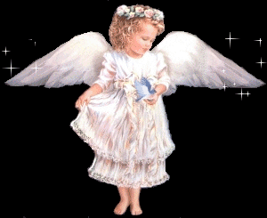
Sorrindo, ele respondeu:

Slide 6
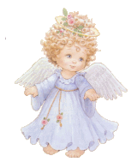
-Querido irmão, na Loja de Deus, não vendemos frutos, só sementes...

Slide 7
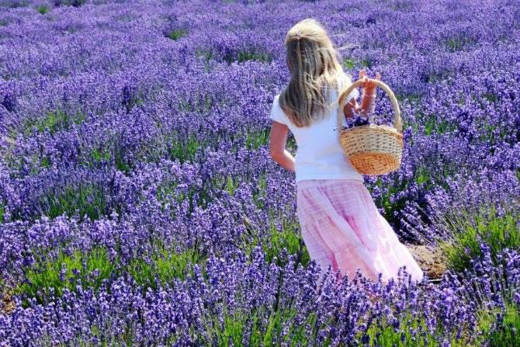
Créditos
Texto: Ernesto Paiser
Revista: O mensageiro de Santo Antônio
www.omensageiro.org.br
Música: Stolen Kiss – Ernesto Cortazar
Formatação: Altiva Helena Silva Liboni – Franca SP
Visite os sites:
www.sergrasan.com/
www.sergrasan.com/ahlibonislides
www.sergrasan.com/altivahelenaslides

